Slide 1
Einführung in
Web- und Data-Science
Prof. Dr. Ralf Möller
Universität zu Lübeck
Institut für Informationssysteme
Tanya Braun (Übungen)

Slide 2
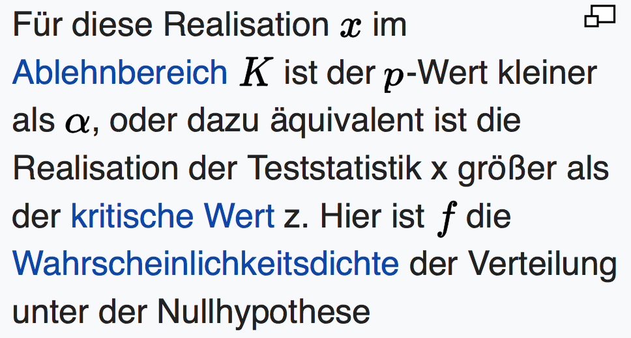
P-Wert (einseitiger Ablehnungsbereich)
Hypothesentest H₀ vs. H₁
Wie extrem ist der auf Basis
der erhobenen Daten be-
rechnete Wert der Teststatistik?
P-Wert = Wahrscheinlichkeit, bei
Gültigkeit von H₀
den bestimmten oder einen
extremeren Wert der
Teststatistik zu erhalten
In machen Veröffentlichungen wird leider 𝛼 als p-Wert bezeichnet!
[Wikipedia}

Slide 3
Reliabilität
Zuverlässigkeit
  Angegeben beispielsweise durch Konfidenzintervall
Messgenauigkeit eines Tests mit mehreren Indikatoren bzw. Merkmalen (Beispiel: Fragebogen) und z.B. Mittelung der ermittelten Werte der Teilmerkmale
  Interne (innere) Konsistenz
    Wird von verschiedenen Merkmalen (z.B. an verschiedenen Stellen eines Fragebogens) dasselbe gemessen?
  Zeitliche Stabilität
    Wird zu verschiedenen Zeitpunkten (bei Testwiederholung) dasselbe gemessen?

Slide 4
Bestimmung der Reliabilität eines Tests
Re-Test-Reliablität :
  Bestimmung des statistischen Zusammenhangs (Korrelation) zwischen zwei aufeinanderfolgenden Messungen
Ein Test misst dann genau, wenn er zu mehreren Zeitpunkten dasselbe Ergebnis liefert.
Korrelation desselben Fragebogen-Gesamtwerts zu verschiedenen Zeitpunkten mit denselben Probanden (ungeeignet bei vorübergehenden Merkmalen, z.B. Stimmung)

Slide 5
Bestimmung der Reliabilität eines Tests
Split-Half-Reliabilität:
  Korrelation zwischen zwei Hälften der Items eines Tests
Cronbachs Alpha (Maß für sog. Interne Konsistenz):
  Mittelwert der Korrelationen zwischen allen Einzelitems
  Ausreichende Reliabilität: r: = 0.75
  Gute Reliabilität: r = 0.90
Probleme:
  Die Messgenauigkeit kann nur für mehrere Items (Skala, Test, Subtest) bestimmt werden, nicht für Einzelitems
  Daher liefert ein Test, der nicht vollständig durchgeführt wurde,
  keine zuverlässige Messung
  Je mehr Items ein Test (Subtest, Skala) enthält, desto „genauer“ wird er

Slide 6
Reliabilitätssteigerung durch Testverlängerung

Slide 7
Validität
Validität: Gültigkeit
Misst ein Test das, was er messen soll?
  Zusammenhang zwischen dem Testergebnis und anderen Kriterien für das Zielverhalten
  Evaluation durch Bestimmung des Zusammenhangs (Korrelation) zwischen dem Testergebnis und anderen Kriterien für das messende Verhalten
Notes:
hal

Slide 8
Nächstes Thema: Unterschiedshypothesen
Danksagung
Nachfolgende Materialen sind mit Änderungen übernommen aus:
Vorlesung Statistik (WS08/09) aus dem
Studiengang Psychologie and der Universität Freiburg

Slide 9
Unterschiedshypothesen
Sind Frauen ängstlicher als Männer?
  Unterscheiden sich die Mittelwerte von zwei Gruppen?
  Unabhängige Stichproben
Ist der Mittelwert der Ängstlichkeit nach einer Therapie größer als vor der Therapie?
  Unterscheidet sich der Mittelwert einer Stichprobe zu zwei Messzeitpunkten?
  Abhängige Stichproben
Liegt der mittlere IQ einer Gruppe über 100?
  Unterscheidet sich der Mittelwert einer Gruppe von einem vorgegeben Wert?
  Test bzgl. Gruppe

Slide 10
  Unterschiedshypothesen: Unabhängige Stichproben
Unterscheiden sich die Mittelwerte von zwei Gruppen?
Differenz der Mittelwerte zweier Stichproben:
Schätze die Dichtefunktion für 𝛥_{x} wenn H₀ war ist
Wenn p < α, wird H₀ verworfen und H₁ angenommen
Stichprobenkennwerteverteilung:
Verteilung der Mittelwertsdifferenzen unter H₀
Wie verteilen sich empirische
Mittelwertsdifferenzen, wenn
man sehr oft Stichproben zieht?
Verteilung von Mittelwerts-
differenzen bei großen Stichproben normalverteilt

Slide 11
Standardfehler (Stichprobenfehler)
Streuungsmaß einer Schätzfunktion
Definiert über die Standardabweichung einer Schätzfunktion f
Bei einem erwartungstreuen Schätzer f ist Standardfehler ein Maß für die durchschnittliche Abweichung des geschätzten Parameterwertes vom wahren Parameterwert
Je kleiner der Standardfehler, desto genauer ist ein unbekannter Parameter mit Hilfe einer Schätzfunktion f bestimmbar
Abhängig vom Stichprobenumfang und der Varianz σ² in der Grundgesamtheit:
  Je größer der Stichprobenumfang, desto kleiner der Standardfehler; je kleiner die Varianz, desto kleiner der Standardfehler

Slide 12
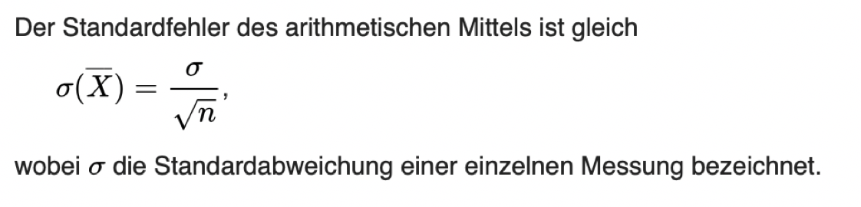
Standardfehler

Slide 13
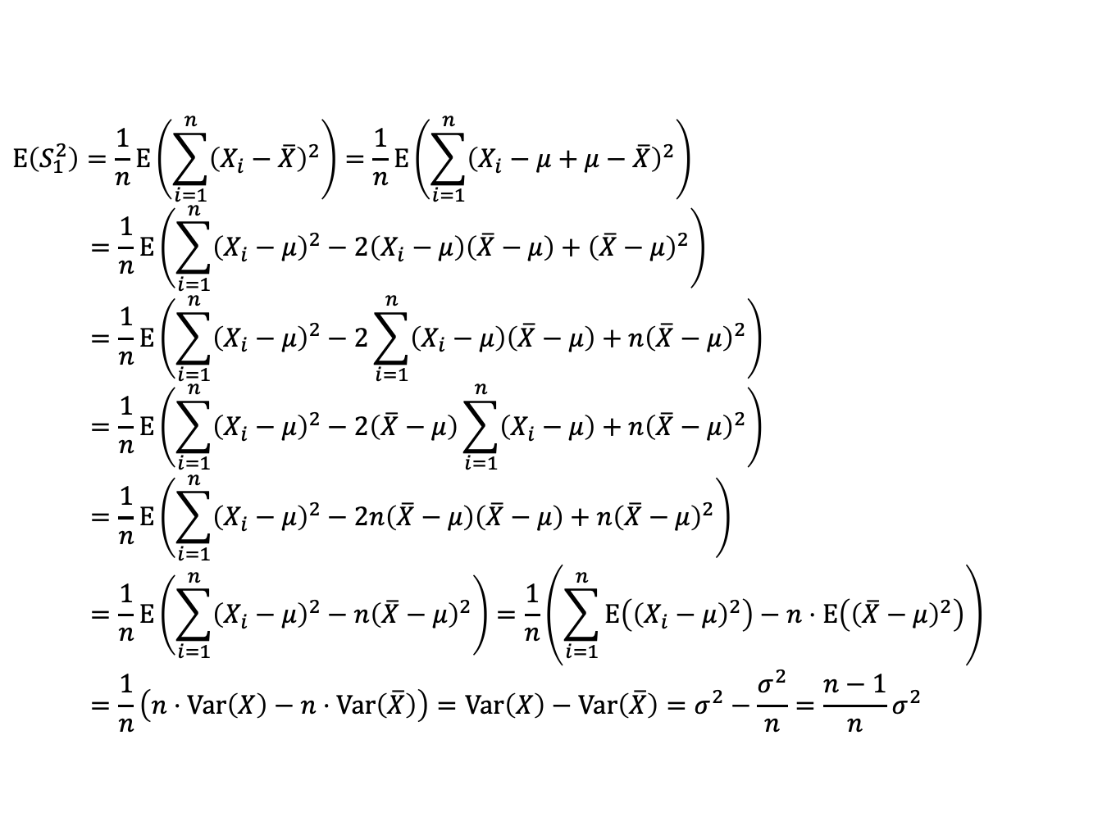

Korrigierte Stichprobenvarianz: Warum $n−1$?
$$E\left(S_{1}^{2}\right)=\frac{1}{n}E\left(\sum_{i=1}^{n}{{\left(X_{i}−\overline{X}\right)}^{2}}\right)=\frac{1}{n}E\left(\sum_{i=1}^{n}{{\left(X_{i}−μ+μ−\overline{X}\right)}^{2}}\right)$$
$$=\frac{1}{n}E\left(\sum_{i=1}^{n}{{\left(X_{i}−μ\right)}^{2}−2\left(X_{i}−μ\right)\left(\overline{X}−μ\right)+{\left(\overline{X}−μ\right)}^{2}}\right)$$
$$=\frac{1}{n}E\left(\sum_{i=1}^{n}{{\left(X_{i}−μ\right)}^{2}}−2\sum_{i=1}^{n}{\left(X_{i}−μ\right)\left(\overline{X}−μ\right)}+{n\left(\overline{X}−μ\right)}^{2}\right)$$
$$=\frac{1}{n}E\left(\sum_{i=1}^{n}{{\left(X_{i}−μ\right)}^{2}}−2\left(\overline{X}−μ\right)\sum_{i=1}^{n}{\left(X_{i}−μ\right)}+{n\left(\overline{X}−μ\right)}^{2}\right)$$
$$=\frac{1}{n}E\left(\sum_{i=1}^{n}{{\left(X_{i}−μ\right)}^{2}}−2n\left(\overline{X}−μ\right)\left(\overline{X}−μ\right)+{n\left(\overline{X}−μ\right)}^{2}\right)$$
$$=\frac{1}{n}E\left(\sum_{i=1}^{n}{{\left(X_{i}−μ\right)}^{2}}−{n\left(\overline{X}−μ\right)}^{2}\right)=\frac{1}{n}\left(\sum_{i=1}^{n}{E\left({\left(X_{i}−μ\right)}^{2}\right)}−n⋅E\left({\left(\overline{X}−μ\right)}^{2}\right)\right)$$
$$=\frac{1}{n}\left(n⋅Var\left(X\right)−n⋅Var\left(\overline{X}\right)\right)=Var\left(X\right)−Var\left(\overline{X}\right)=σ^{2}−\frac{σ^{2}}{n}=\frac{n−1}{n}σ^{2}$$

Slide 14
Standardfehler der Kennwerteverteilung
Hängt von den Varianzen und den Größen der beiden Teilstichproben ab:
Benötigt, um gefundene Mittelwertsdifferenz interpretieren zu können

Slide 15
t-Verteilung
Empirische (gefundene) Mittelwertsdifferenz
durch Standardfehler dividiert ergibt sog. t-Verteilung
Die genaue Form der t-Verteilung hängt von deren Freiheitsgraden (df = degree of freedom) ab
  Bei df >120 nahezu identisch mit z-Verteilung (St.Norm.V.)
  Je kleiner df, desto schmalgipfliger die t-Verteilung
Die Herleitung der Dichtefunktion und der
kumulativen Funktion erfolgt später
t_{df}

Slide 16
Der t-Test für unabhängige Stichproben
einseitiger Test
(gerichtete H₀)
zweiseitiger Test
(ungerichtete H₀)
Hier wird 1-𝛼 als p bezeichnet!

Slide 17
Entscheidung über die Nullhypothese
Mittels einer t-Tabelle wird der empirische (gefundene) t-Wert interpretiert
Dazu wird ein kritischer Wert aus der t-Tabelle entnommen
  Der kritische t-Wert hängt dabei ab:
    von den Freiheitsgraden,
    von dem gewählten 𝛼-Niveau
    von der Art des Tests (einseitig vs. zweiseitig)
  Der kritische t-Wert definiert die Grenze des Bereichs für den empirischen t-Wert, ab dem H₀ verworfen wird

Slide 18
Die t-Verteilung
p=
Kritische t-Werte:
α = .05, einseitig, df=100:
t_{krit}(100) = 1.66
α = .05, zweiseitig, df=100:
t_{krit}(100) = 1.98
α = .01, einseitig, df=100:
t_{krit}(100) = 2.36

Slide 19
Der t-Test für unabhängige Stichproben
Entscheidungsregeln
Einseitiger Test:
  Wenn t_{emp} > t_{krit} wird H₀ verworfen
Zweiseitiger Test
  Wenn |t_{emp}| > t_{krit} wird H₀ verworfen
In der t-Tabelle werden immer Werte für den einseitigen Test angegeben.
Für einen 2-seitigen Test muss t_{krit} so gewählt werden, dass ein Bereich von α/2 „von der Verteilung abgeschnitten wird“

Slide 20
Voraussetzungen
Variable besitzt Intervallskala (arithm. Mittel ist definiert)
Normalverteilung des Merkmals in der Grundgesamtheit
„Varianzhomogenität“
  „Gleiche“ Varianzen des Merkmals in beiden Populationen
  „Varianz der Varianz“ klein
Unabhängigkeit der Stichproben

Slide 21
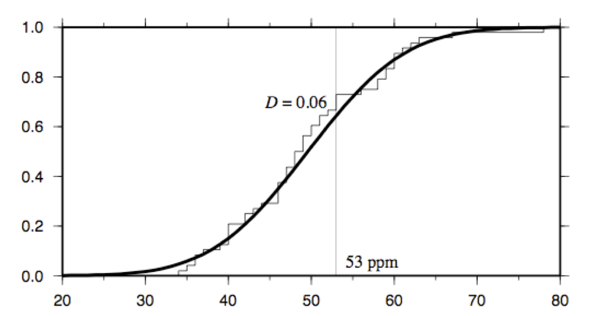
Normalverteilung des Merkmals in Grundgesamtheit
Normalverteilungsannahme für X statistisch überprüfbar
  Kolmogorov-Smirnov-Test: X~N(𝜇,𝜎) ist H₀
    Sortiere Stichprobendaten x^{T} = [x₁, x₂] nach x₁ aufsteigend
    Bestimme maximale Differenz D der kumulativen Verteilungen
    Vergleiche ob D > KS-Wert bzgl. gewähltem
    Signifikanzniveau 𝛼 (KS-Wert aus KS-Tabelle bestimmbar)
    Herleitung der KS-Tabelle in höherem Semester
x₁

Slide 22
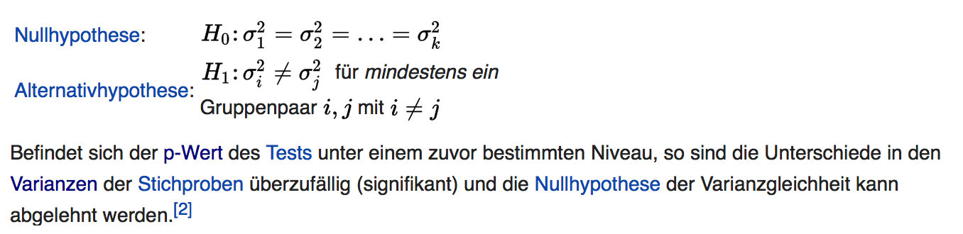
Varianzhomogenität
Auch Varianzhomogenität kann statistisch überprüft werden (Levene-Test)
Bei einem signifikanten
Ergebnis (p < .05), werden
die Freiheitsgrade des
Tests „korrigiert“
Testverteilung für Levene-Test
wird später hergeleitet

Slide 23
Zusammenfassung: t-Test für unabhängige Stichproben
Formulierung der (inhaltlichen und statistischen) Hypothesen
  gerichtet oder ungerichtet?
Erfassung des Merkmals in zwei unabhängigen Stichproben
Berechnung der Mittelwerte in beiden Stichproben
Schätzung der Populationsvarianz
Berechnung des Standardfehlers der Mittelwertsdifferenz
Berechnung des empirischen t-Werts
Bestimmung des kritischen t-Werts
  aus df, α, und Art des Tests
Entscheidung für H₀ oder H₁

Slide 24
Unterschiedshypothesen: Abhängige Stichproben
Ziehung eines Merkmalsträgers in die erste Stichprobe beeinflusst die Zugehörigkeit eines Merkmalsträgers zur zweiten Stichprobe
Werte zweier Stichproben paarweise zugeordnet.
  Beide Teilstichproben immer gleich groß!
Messwiederholung
  Gleiches Merkmal zweimal (oder mehrmals) bei den gleichen Personen erhoben
Parallelisierung
  Jeweils ähnliche 2 Personen einander zugeordnet
Matching
  Jeder Person der Stichprobe 1 ist einer Person der Stichprobe 2 zugeordnet

Slide 25
Abhängige Stichproben: Beispielrechnung
Verändert sich die Einstellung zum Studienfach Informatik innerhalb der ersten 6 Wochen des Studiums?
Abh. Variable: Einstellung zum Studium Informatik
(Wertebereich 5 bis 25)
Unabh. Variable: Messzeitpunkt (1. Woche vs. 6. Woche)
Versuchs-person | 1. Woche | 6. Woche
1 | 16 | 20
2 | 18 | 19
3 | 23 | 23
4 | 14 | 16
 | … | …
mean | 19.67 | 18.98

Slide 26
Beispielrechnung
Für jede Person kann die Differenz der Messwerte berechnet werden (Einstellungsänderung)
Vp | 1. Woche | 6. Woche | D=x₂-x₁
1 | 16 | 20 | 4
2 | 18 | 19 | 1
3 | 23 | 23 | 0
4 | 16 | 14 | -2
 | … | … | …
mean | 19.67 | 18.98 | .68

Slide 27
Hypothesen
Die statistischen Hypothesen des
t-Tests für abhängige Stichproben beziehen sich auf den Mittelwert der Differenzen aller Personen
  Vorteil: Es ist nun unerheblich, ob innerhalb der Messzeitpunkte große Varianz gegeben ist.
Ungerichtete Hypothese:
  H₀: μ_{d} = 0
  H₁: μ_{d} ≠ 0
Gerichtete Hypothese (1):
  H₀: μ_{d} ≤ 0
  H₁: μ_{d} > 0
Gerichtete Hypothese (2):
  H₀: μ_{d} ≥ 0
  H₁: μ_{d} < 0

Slide 28
Wdh.: Standardfehler bei Kennwert = Mittelwert
Diese „Verteilung der der Mittelwerte“ ist selbst wieder normalverteilt (wenn das Merkmal normalverteilt ist)
Der Mittelwert der Stichprobenkennwerteverteilung entspricht dem Mittelwert in der Population
Die Streuung der Stichprobenkennwerteverteilung wird als Standardfehler (des Mittelwerts) bezeichnet.
  Der Standardfehler gibt an, wie nah ein empirischer Stichprobenmittelwert am wahren Populationsmittelwert liegt
  Dieser Standardfehler des Mittelwertes kann auch aus einer einzigen Stichprobe geschätzt werden:

Slide 29
Standardfehler und t-Wert
Um die empirisch gefundene Differenz beurteilen zu können, wird der Standardfehler benötigt
Mit dem Standardfehler kann nun ein empirischer normalisierter t-Wert berechnet werden
  Normalisierung bzgl. Standardabweichung
  (vgl. z-Standardisierung)
Basierend auf
korrigierter
Stichprobenvarianz
t_{df}

Slide 30
Standardfehler und t-Wert
Im Beispieldatensatz:
Es ergibt sich :
t₅₉

Slide 31
Kritischer t-Wert & Interpretation
T_{emp,59} = 1.89
T_{krit,59} = ?
  Offene Fragestellung
  ⇨ zweiseitiger Test
  α = .05
Interpretation:
  t_{emp}< t_{krit}
  Also: Kein
  bedeutsamer
  Unterschied!

Slide 32
Eingruppen t-Test
Ziel: Vergleich des Mittelwerts einer Stichprobe mit einem vorgegebenen (konstanten) Wert
Beispiele:
  Prüfe, ob eine bestimmte Personengruppe sich in ihrer Intelligenz vom Populationsmittelwert (100) unterscheidet
  Prüfe, ob sich die tatsächliche Studiendauer von der Regelstudienzeit unterscheidet
  Prüfe, ob sich die Differenz von Reaktionszeiten unter zwei Bedingungen von Null unterscheidet

Slide 33
Eingruppen t-Test
Voraussetzungen
Normalverteilung des Merkmals
Intervallskalenniveau des Merkmals
Es handelt sich um eine Zufallsstichprobe

Slide 34
Eingruppen t-Test
Statistische Hypothesen
Ungerichtete Hypothese:
  H₀: μ = c
  H₁: μ ≠ c
Gerichtete Hypothese (1):
  H₀: μ ≤ c
  H₁: μ > c
Gerichtete Hypothese (2):
  H₀: μ ≥ c
  H₁: μ < c

Slide 35
Standardfehler und t-Wert
Berechnung des Standardfehlers
Berechnung des t-Werts

Slide 36
Beispiel
Liegt der IQ der Kinder, die als hochbegabten klassifiziert werden, wirklich über dem Populationsmittelwert (100)?
Hypothesen:
  H₀: μ ≤ 100
  H₁: μ > 100
Stichprobenkennwerte bei N=10:
  Mittelwert: 108.50
  Standardabweichung: 14.35

Slide 37
Beispiel
t_{emp}(9) = 1.87
t_{krit}(9) = ?
  Gerichtete Fragestellung
  ⇨ einseitiger Test
  α = .05
Interpretation:
  t_{emp}> t_{krit}
  H₀ wird verworfen

Slide 38
Vergleich der 3 Arten des t-Tests
 | unabhängige Stichproben | abhängige Stichproben | Eingruppen t-Test
Fragestellung | Unterscheiden sich die Mittelwerte von zwei Gruppen? | Unterscheiden sich die Mittelwerte zu zwei Messzeit-punkten? | Unterscheidet sich der Mittelwert von einem Vergleichs-wert?
Voraus-setzungen | Intervallskalen-niveau Normalverteilung Varianz-homogenität Unabhängige Stichproben | Intervallskalen-niveau Normalverteilung Abhängige Stichproben | Intervallskalen-niveau Normalverteilung Eine Zufalls- stichprobe

Slide 39
Vergleich der 3 Arten des t-Tests
 | Unabhängige Stichproben | Abhängige Stichproben | Eingruppen t-Test
Ungerichtete Hypothese | H₀: μ₁ = μ₂ H₁: μ₁ ≠ μ₂ | H₀: μ_{d} = 0 H₁: μ_{d} ≠ 0 | H₀: μ = c H₁: μ ≠ c
Gerichtete Hypothese | H₀: μ₁ ≤ μ₂ H₁: μ₁ > μ₂ | H₀: μ_{d} ≤ 0 H₁: μ_{d} > 0 | H₀: μ ≤ c H₁: μ > c

Slide 40
Vergleich der 3 Arten des t-Tests
 | Unabhängige Stichproben | Abhängige Stichproben | Eingruppen t-Test
Kennwert des Tests
Standardfehler des Kennwerts
t-Wert
Freiheitsgrade

Slide 41
Trennschärfe (Power) eines Tests
Mit welcher Wahrscheinlichkeit weist ein statistischer Test die abzulehnende Nullhypothese H₀ („Es gibt keinen Unterschied“) korrekt zurück, wenn die Alternativhypothese H₁ („Es gibt einen Unterschied“) wahr ist
Interpretiert als „Ablehnungskraft“ des Tests
  Hohe Trennschärfe des Tests spricht gegen, niedrige Trennschärfe für die Nullhypothese H₀
Ziel: den Ablehnungsbereich A so bestimmen, dass die Wahrscheinlichkeit für die Ablehnung einer „falschen Nullhypothese“ H₀, d. h. für Annahme der Alternativhypothese H₁ unter der Bedingung,
dass H₁ wahr ist, möglichst groß ist

Slide 42
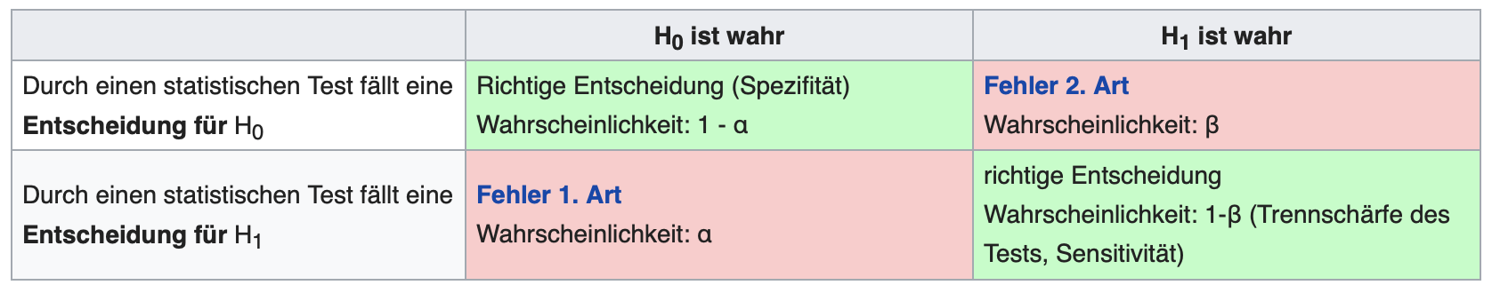
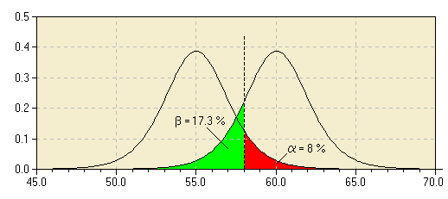
Trennschärfe
Trennschärfe hat den Wert 1-β
Wahl des
β-Niveaus?
Modell für
H₁ benötigt
Modell für H₀
Modell für H₁

Slide 43
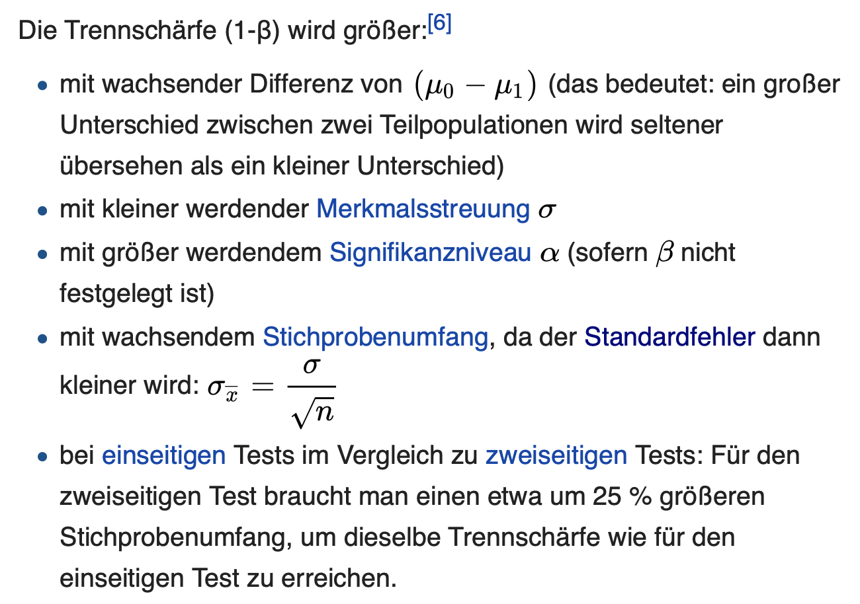
Determinanten der Trennschärfe
[Wikipedia]

Slide 44
Testverfahren
Parametrische Verfahren
  Beteiligte Variablen müssen geforderte Verteilungsform aufweisen (z.B. Normalverteilung für den t-Test)
  Dann aber gute "Aussagekraft“ (siehe den Begriff der Trennschärfe)
Nonparametrische Verfahren werden eingesetzt…
  Für die Analyse von ordinal- oder nominalskalierten Variablen
  Wenn die Normalverteilungsannahme des Gesamtmerkmals verletzt ist
    Beispiel: Summe der Quadrate von k normalverteilten Zufallsvariablen ist nicht normalverteilt

Slide 45

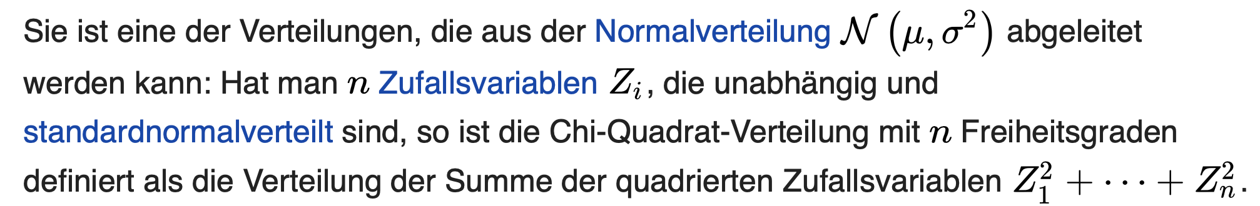
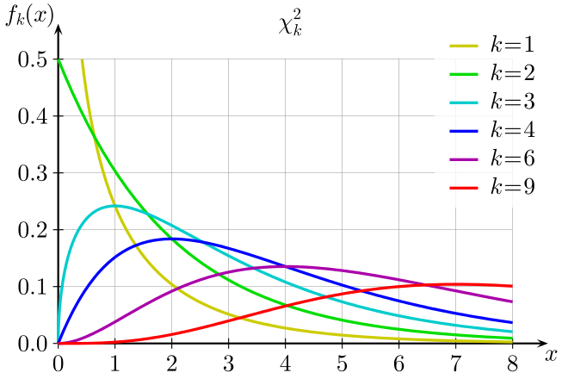
χ²-Verteilung
k
k
Z_{k}²
[Wikipedia]

Slide 46
Der χ² -Test
Der χ²-Test („Chi-Quadrat-Test“) dient dem Vergleich von beobachteten und erwarteten Häufigkeiten. Er kann eingesetzt werden, wenn 1 oder 2 nominalskalierte unabhängige Variablen
vorliegen.
Beispiele:
Leiden Männer und Frauen gleich häufig an einer bestimmten Erkrankung?
Leisten hoch-ängstlich und gering-ängstliche Personen gleich häufig Hilfe in einer Notsituation?
 | Merkmal
 | Auspr. 1 ... | Auspr. k
Beobachtet | f_{b,1} | f_{b,k}
Erwartet | f_{e.1} | f_{e,k}

Slide 47
Der χ² -Test
Voraussetzung für den χ² -Test (Faustregeln)
Weniger als 1/5 aller Zellen hat eine erwartete Häufigkeit
kleiner als 5.
Keine Zelle weist eine erwartete Häufigkeit kleiner als 1 auf.
Wenn Voraussetzungen nicht erfüllt → andere Tests

Slide 48
Der χ² -Test
χ² -Test – Beispiel 1
Es soll geprüft werden, ob die Verteilung von Männern und Frauen in einer Gruppe signifikant von einer Gleichverteilung abweicht
N = 76 (Frauen: 56; Männer: 20)
Statistische Hypothesen
  H₀: π(Frau) = π(Mann)
  H₁: π(Frau) ≠ π(Mann)

Slide 49
Der χ² -Test
Schritt 1:
Zunächst werden die nach der H₀ zu erwarteten Häufigkeiten berechnet:
Beobachtet: N_{F} = 56; N_{M}=20
Erwartet: ???
  Gesamtzahl: 76
  Bei einer Gleichverteilung wären also 38 Männer und 38 Frauen zu erwarten.

Slide 50
Der χ² -Test
Schritt 2:
Nun wird der (empirische) χ²-Wert berechnet:
mit:
k: Anzahl der Stufen der beiden Variablen
f_{b,i}: Beobachtete Häufigkeit in der Zelle (i)
f_{e,i}: Erwartete Häufigkeit in der Zelle (i)
 | Merkmal
 | Auspr. 1 ... | Auspr. k
Beobachtet | f_{b,1} | f_{b,k}
Erwartet | f_{e.1} | f_{e,k}

Slide 51
Der χ² -Test
 | Geschlecht
 | Frau | Mann
Beobachtet | 56 | 20 | 76
Erwartet | 38 | 38 | 76

Slide 52
Der χ² -Test
Schritt 3: Vergleich des empirischen χ²-Werts mit dem kritischen χ²-Wert.
Der kritische χ²-Wert wird in Abhängigkeit von den Freiheitsgraden k und
dem gewählten
α-Niveau aus
einer Tabelle
zur χ²-Verteilung
abgelesen

Slide 53
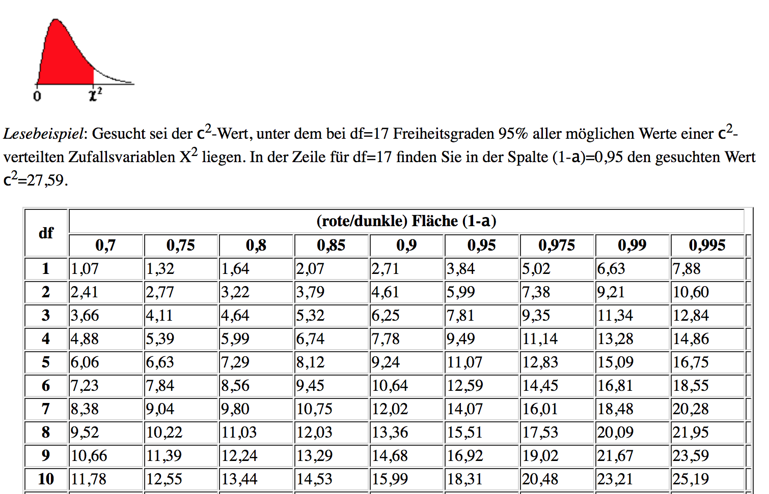
χ² -Tabelle
df=10
df=10
1-𝛼
18,31.
1-𝛼

Slide 54
Der χ² -Test
Schritt 3: Vergleich des empirischen χ²-Werts mit dem kritischen χ²-Wert.
Für α=.05 ergibt sich bei df=1:
Die H₀ muss verworfen werden; folglich kann ein Unterschied nachgewiesen werden.
3.84

Slide 55
Der χ² -Test
χ² -Test – Beispiel 2
Frage: Ist die (relative) Häufigkeit hoher bzw. geringer Ängstlichkeit bei Männern und Frauen gleich?
Statistische Hypothesen
  H₀: π(Angst | Frau) = π(Angst | Mann)
  H₁: π(Angst | Frau) ≠ π(Angst | Mann)
 | Geschlecht
Angst | Frau | Mann
gering | 25 | 14 | 39
hoch | 33 | 6 | 39
 | 58 | 20 | 78

Slide 56
Der χ² -Test
Schritt 1: Zunächst werden aus den Randsummen die nach der H₀ zu erwarteten Häufigkeiten geschätzt:
Beobachtet:
Erwartet:
 | Geschlecht
Angst | Frau | Mann
gering | 25 | 14 | 39
hoch | 33 | 6 | 39
 | 58 | 20 | 78
 | Geschlecht
Angst | Frau | Mann
gering | 29 | 10 | 39
hoch | 29 | 10 | 39
 | 58 | 20 | 78
b(1 , ) = 39 b( , 1) = 58
N = 78
(39 ⋅ 58) / 78 = 29

Slide 57
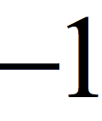
Der χ² -Test
Schritt 2: Nun wird der (empirische) χ²-Wert berechnet:
mit:
k, l: Anzahl der Stufen der beiden Variablen
f_{b(i,j)}: Beobachtete Häufigkeit in der Zelle (i,j)
f_{e(i,j)}: Erwartete Häufigkeit in der Zelle (i,j)

Slide 58
Der χ² -Test
Beobachtet: Erwartet:
 | Geschlecht
Angst | Frau | Mann
gering | 25 | 14 | 39
hoch | 33 | 6 | 39
 | 58 | 20 | 78
 | Geschlecht
Angst | Frau | Mann
gering | 29 | 10 | 39
hoch | 29 | 10 | 39
 | 58 | 20 | 78

Slide 59
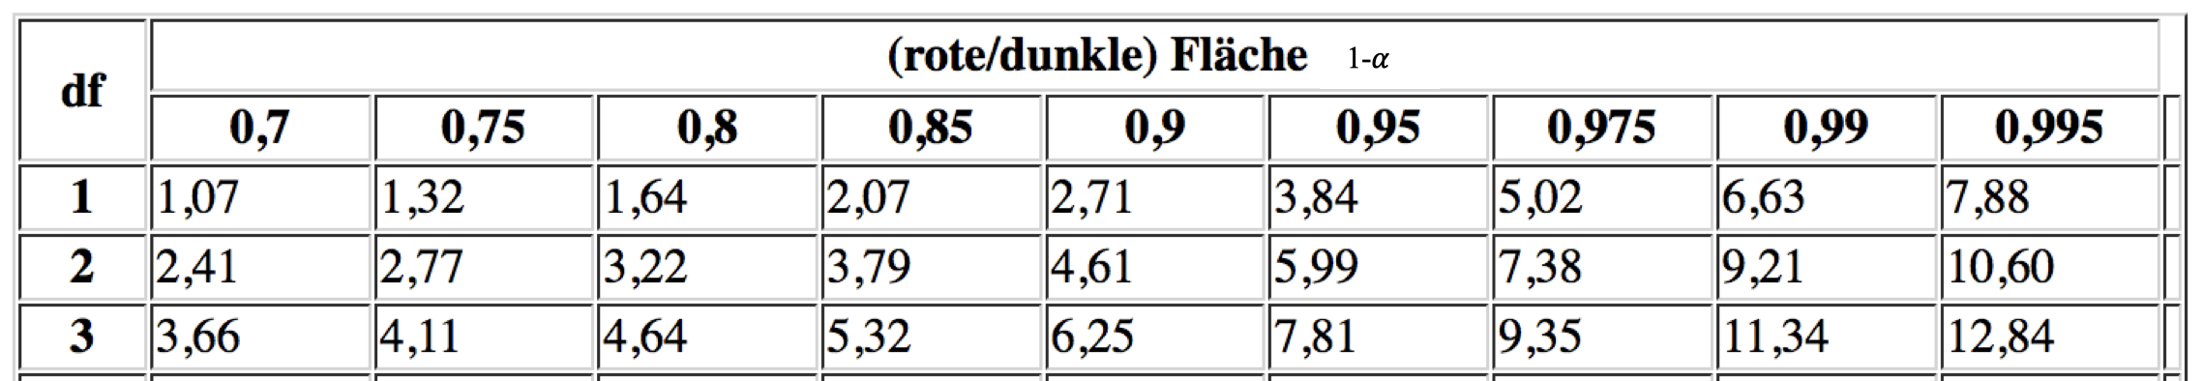
Der χ² -Test
Schritt 3: Vergleich des empirischen χ²-Werts mit dem kritischen χ²-Wert.
Für α=.05 ergibt sich bei df=1:
Die H₀ muss verworfen werden; folglich kann ein Unterschied nachgewiesen werden.

Slide 60
Überblick weitere Verfahren:
Nominalskalen
Ordinalskalen

Slide 61
Zusammenfassung
Nonparametrische Testverfahren können verwendet werden, wenn
  die vorliegenden Daten kein Intervallskalenniveau aufweisen oder
  die Normalverteilungsannahme der parametrischen Tests verletzt ist.
Der χ²-Test überprüft, ob beobachtete und erwartete Häufigkeiten signifikant voneinander abweichen.

